Slide 1
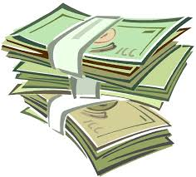
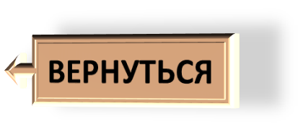
ПЕРЕМЕНКА
ЗАДАЧКИ НА СМЕКАЛКУ
ИСТОРИЯ ИЗОБРЕТЕНИЙ
ПСИХОЛОГИЧЕСКИЕ ТЕСТЫ
ДЕНЬГИ и СТРАНЫ

Slide 2
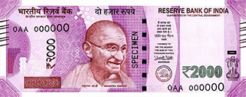
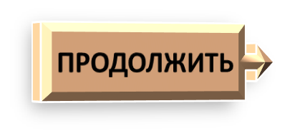
Переменка: Деньги и Страны
Из какой страны эта купюра?
Индонезия
Индия
Афганистан
Пакистан
ПРАВИЛЬНО!
На купюре изображён Махатма Ганди — индийский политический и общественный деятель, один из лидеров движения за независимость Индии от Великобритании.

Slide 3
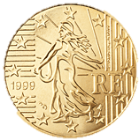
Переменка: Деньги и Страны
В какой стране отчеканена эта монета?
Италия
Германия
Франция
Испания
ПРАВИЛЬНО!
На монете изображена Марианна – символ Франции. Буквы RF обозначают République Française.

Slide 4
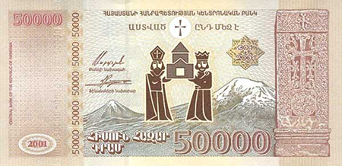
Переменка: Деньги и Страны
Из какой страны эта купюра?
Турция
Азербайджан
Киргизия
Армения
ПРАВИЛЬНО!
На заднем плане изображена священная гора Арарат.

Slide 5
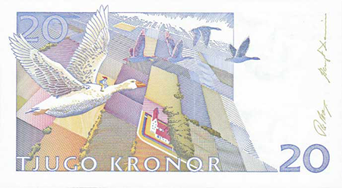
Переменка: Деньги и Страны
Это крона. Но из какой страны?
Швеция
Исландия
Дания
Эстония
ПРАВИЛЬНО!
Опознать банкноту можно по гусям из сказки «Чудесное путешествие Нильса с дикими гусями», написанной шведской писательницей Сельмой Лагерлёф.

Slide 6
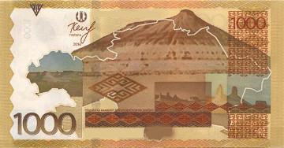
Переменка: Деньги и Страны
Из какой страны эта купюра?
Казахстан
Туркменистан
Узбекистан
Таджикистан
ПРАВИЛЬНО!
Это оборотная сторона тенге номиналом в 1000. На купюре изображены очертания карты Казахстана и плато Устрют.

Slide 7
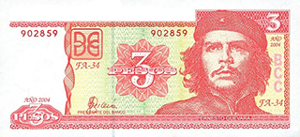
Переменка: Деньги и Страны
Из какой страны эта купюра?
Йемен
Австрия
Индия
Куба
ПРАВИЛЬНО!.
На портрете изображён Эрне́сто Че Гева́ра — команданте Кубинской революции 1959 года и кубинский государственный деятель.

Slide 8
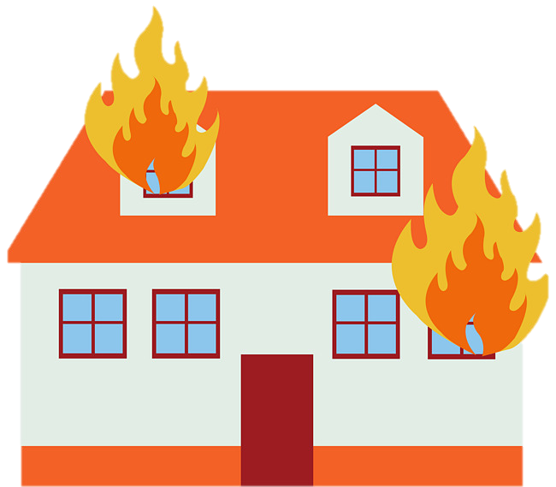
Переменка: Задачки на смекалку
Стоят богатый дом и бедный. Они горят.
Какой дом первым будет тушить полиция?
Первый
Второй
Оба дома
Никакой
ПРАВИЛЬНО!
Полиция не тушит дома!

Slide 9
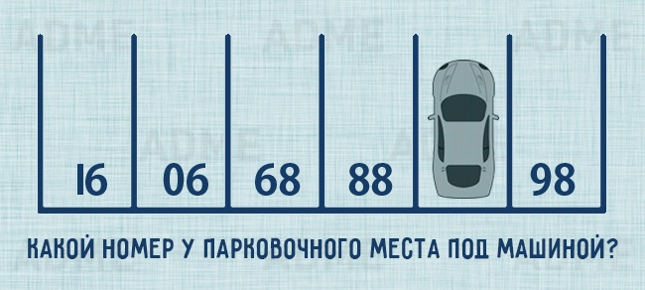
Переменка: Задачки на смекалку
Какой номер у парковочного места
под машиной?
87
ответ

Slide 10
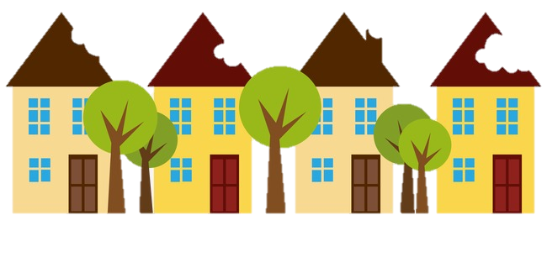
Переменка: Задачки на смекалку
Три друга живут на одной улице. Первый друг живёт в доме с номером 21, второй друг живёт в доме с номером 22, третий друг живёт в доме с номером 23. Которые из друзей живут в соседних домах?
Первый и второй
Второй и третий
Первый и третий
Первый со вторым и второй с третьим
В соседних домах живут первый и третий друг, так как дома на улицах нумеруются следующим образом: по одной стороне улицы чётные числа, по другой стороне — нечётные числа.

Slide 11
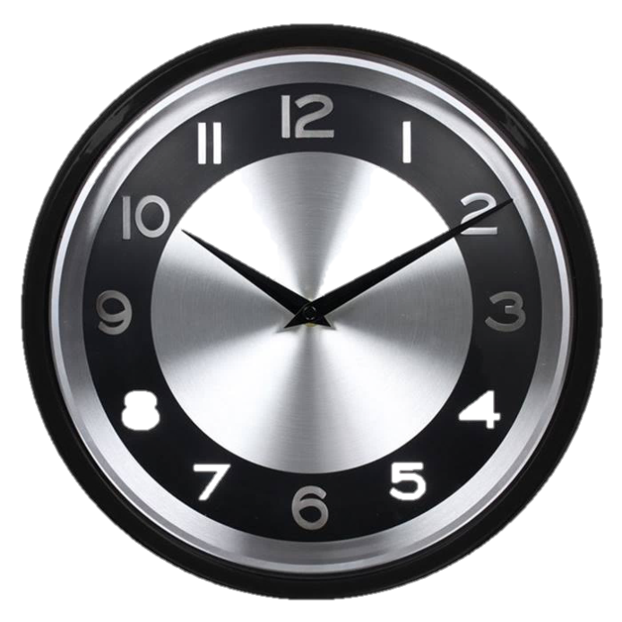
Переменка: Задачки на смекалку
В каком случае, смотря на цифру 2,
мы говорим “десять”?
Когда мы смотрим на часы, которые показывают десять минут какого-либо часа.
ОТВЕТ

Slide 12
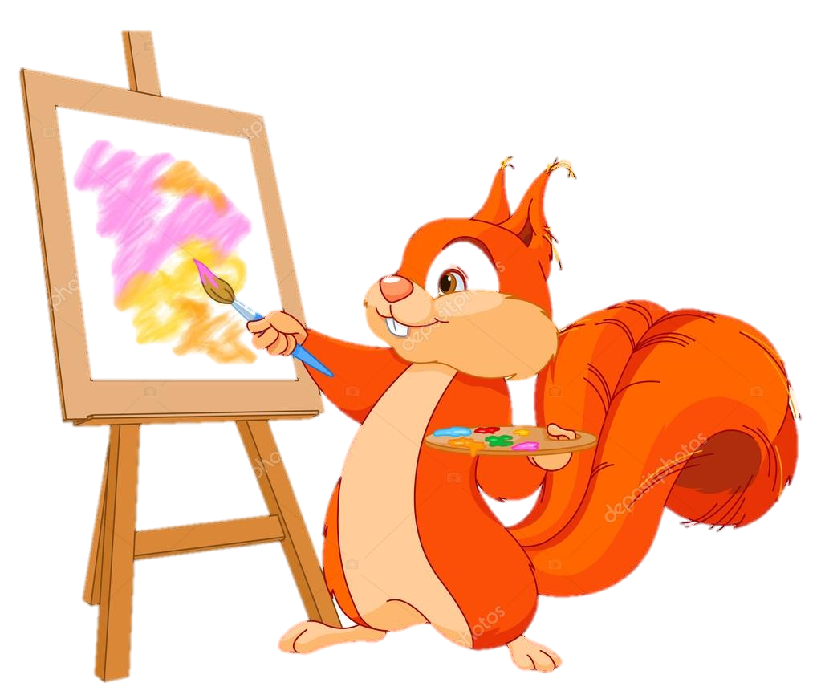
Переменка: Задачки на смекалку
Выбери карандаш НЕ синий, НЕ желтый, НЕ самый длинный, НЕ самый короткий.
ВЕРНО!

Slide 13
Переменка: Психологический тест
Как вы воспринимаете эту картинку?
Где находится человек? Внутри или снаружи?
оба варианта
внутри дома
снаружи дома
не вижу ничего
Вы творческий, остроумный, сочувствующий.
Вы спокойный, неконфликтный, проницательный.
Вы честный, открытый, самостоятельный.
Не может быть! Попробуйте
еще раз!

Slide 14
Переменка: Психологический тест
Что вы увидели на этой картинке в первую очередь?
голову собаки
двух кошек
Вы общительны и дружелюбны, скорее всего вы экстраверт.
Вы немного замкнуты, но любознательны и чувствительны.

Slide 15
Переменка: История изобретений
В какой стране был впервые испечен круассан?
Австрия
Франция
Италия
Испания
ПРАВИЛЬНО!
Круассан особенно популярен во Франции, где он является своеобразным символом страны. Но придумали это лакомство в Австрии, и называлось оно «венский рогалик». А во Францию «венский рогалик» попал с Марией Антуанеттой в 1770 году, которая вышла замуж за французского короля Людовика XVI.

Slide 16
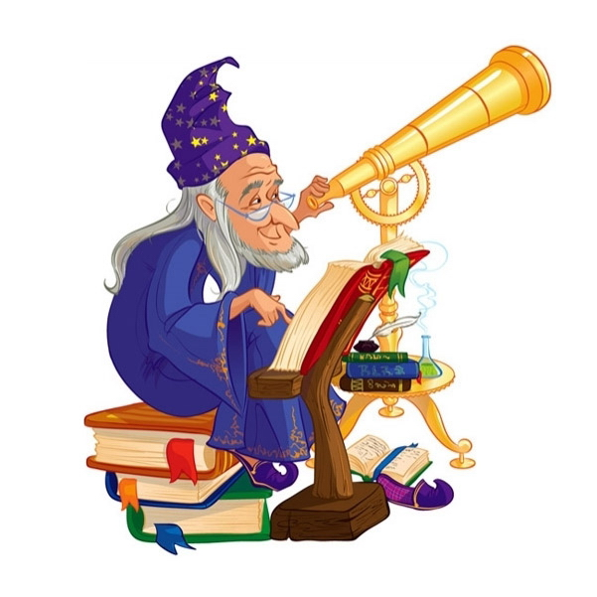
Переменка: История изобретений
В какой стране был изобретен телескоп?
Франция
Россия
Италия
Германия
ПРАВИЛЬНО!
В 1609 году великий итальянский астроном, математик и физик Галилео Галилей изобрел «зрительную трубу». Телескоп Галилея был небольшого размера и позволял приближать рассматриваемый объект всего в тридцать раз, но для того времени это было настоящее чудо.

Slide 17
Переменка: История изобретений
В какой стране был изобретен карандаш?
Англия
Испания
Франция
Швейцария
ПРАВИЛЬНО!
Французский ученый Никола Жак Конте взял за основу молотый графит, смешал его с глиной, из полученного состава вылепил стержни и обжег в печи. В 1795 году Конте получил патент, и именно этим методом карандаши изготавливают и сейчас.

Slide 18
Переменка: История изобретений
Какое из перечисленных изобретений появилось благодаря дождевому червю?
буровая машина
шланг
искусственная кожа
насос
ПРАВИЛЬНО!
Нынешние буровые машины являются увеличенной механической копией дождевых червей. Также как и они, буровые машины «проедают» землю (и выпускают ее через заднюю часть), непрерывно двигаясь вперед, оставляя большой тоннель позади себя.

Slide 19
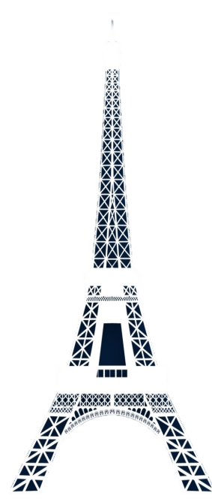
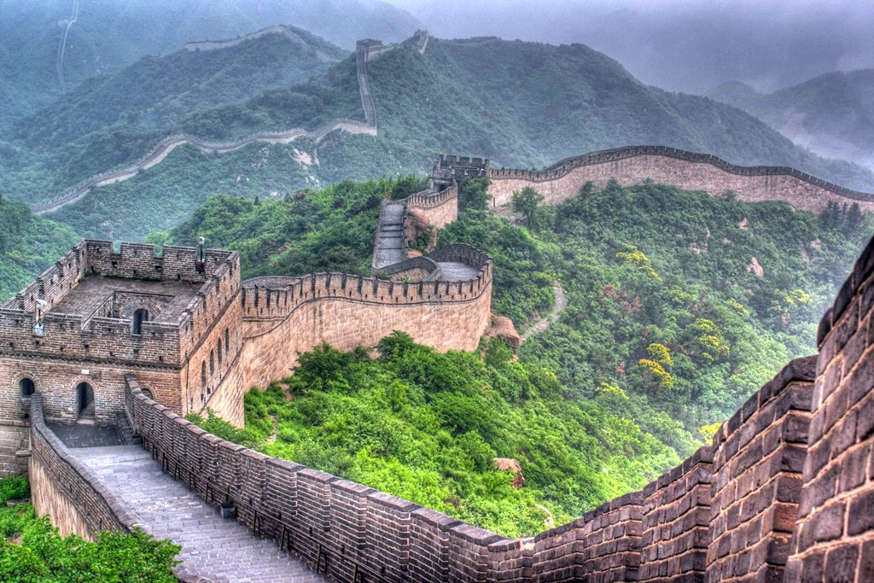
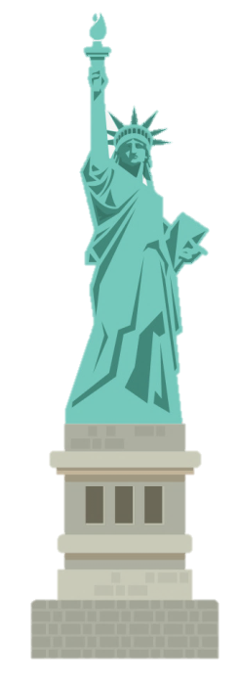
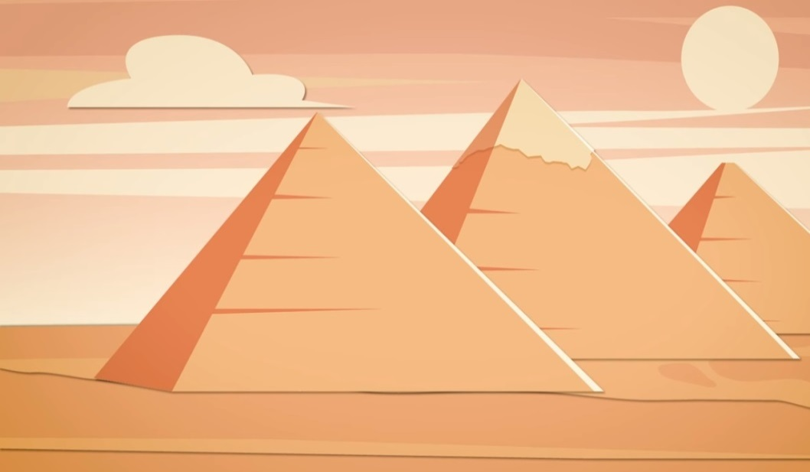
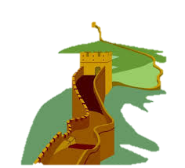
Переменка: История изобретений
Какое самое большое рукотворное сооружение?
Египетская пирамида Хеопса
Статуя Свободы
Великая китайская стена
Эйфелева башня
ПРАВИЛЬНО!
Великая Китайская стена — крупнейший памятник архитектуры. Длина стены от края до края — 21 196 километров. Толщина Великой стены в основном около 5-8 метров, а высота около 6-7 метров (на некоторых участках высота достигает 10 метров).

Slide 20
Переменка: История изобретений
В какой стране был построен первый небоскрёб?
Япония
Россия
США
Китай
ПРАВИЛЬНО!
Первое высотное здание появилось в Чикаго в 1885 году. В нем было всего… 9 этажей. Несколько лет спустя в Нью-Йорке появился дом уже в 30 этажей. На сегодняшний день самым высоким зданием является небоскреб Бурдж-Халиф, построенный в Арабских Эмиратах (163 этажа).

